Slide 1
Douleur lombo fessière unilatérale démembrement
4 Origines : dorso lomb ;lombaire basse ,;coxopathie ; sacro iliaque
4 positions : debout , couché procubitus ; et décubitus , en travers de table.

Slide 2
Examen en 4 temps
4 positions méthode HDieu: MAIGNE R et JY
1 Examen debout mobilité des 3 axes ( schéma en Etoile )
2 Ex couché en décubitus dorsal (ex des M INF et coxo fem )
Ex en procubitus ; peau & muscles (syndromes CTM ) ; pincer rouler, point de crête
4 Ex en travers de table , examen segmentaire lombaire 4 manœuvres de R. MAIGNE rechercher la DDIM

Slide 3
1 Schéma en Etoile debout en actif (attitude antalgique &scoliose) debout en passif : chercher à reproduire la douleur
Limitation douloureuse à la flexion = pathologie discale
Limitation indolore a la flexion -= ischios courts , arthrose , forestier raideurs musculaires
Limitation douloureuse a l extension =pathol discale encore ,lyse isthmique et SPL , canal étroit ; syndrome de la jonction thoraco lombaire (jtl)
Limitation doul a l extension et rotation combinées = sténose foraminale
Latero flexion douloureuse du cote de la douleur =
lombalgie basse et si du cote opposé = synd de la jtl ou « Lasègue du tronc »
Mobilité lomb nle et indolore = dl d origine articulaire post et douleurs sacro iliaques

Slide 4
2 Examen couché (decub dorsal) des membres inférieurs et tissus mous (pince roulé ,cordons)
Ex neuro : Sensibilité , force muscul, reflexes ,( ex neuro classique)
Lasègue ;Lasègue croisé et Lasègue lombaire (Lazarevic)
Examen de la hanche flexion croisé et Faber ou Patrick
Recherche ILMI (inégalité de longueur des minf ) et rotation des pieds 10H10 10H05 11H 10 par rapport au cadran d une montre
Tissus mous cuisse ant et interieur genou(crural)

Slide 5
3 Examen en pro-cubitus des tissus mous peau et muscles (un peu des tendons)
Peau : pincer rouler(PR) ou palper rouler ;
point de crête a sept cm ligne médiane tjs et unilatéral ,trochanter ,sulcus
Muscles : Multifidus V test
Erecteurs du rachis : quart interne de la crête iliaque en poussant vers les épineuses
Fessiers :doigts en crochet
et Piriforme : en profondeur
Sensibilité musculaire à comparer avec le côté opposé ( PR)

Slide 6
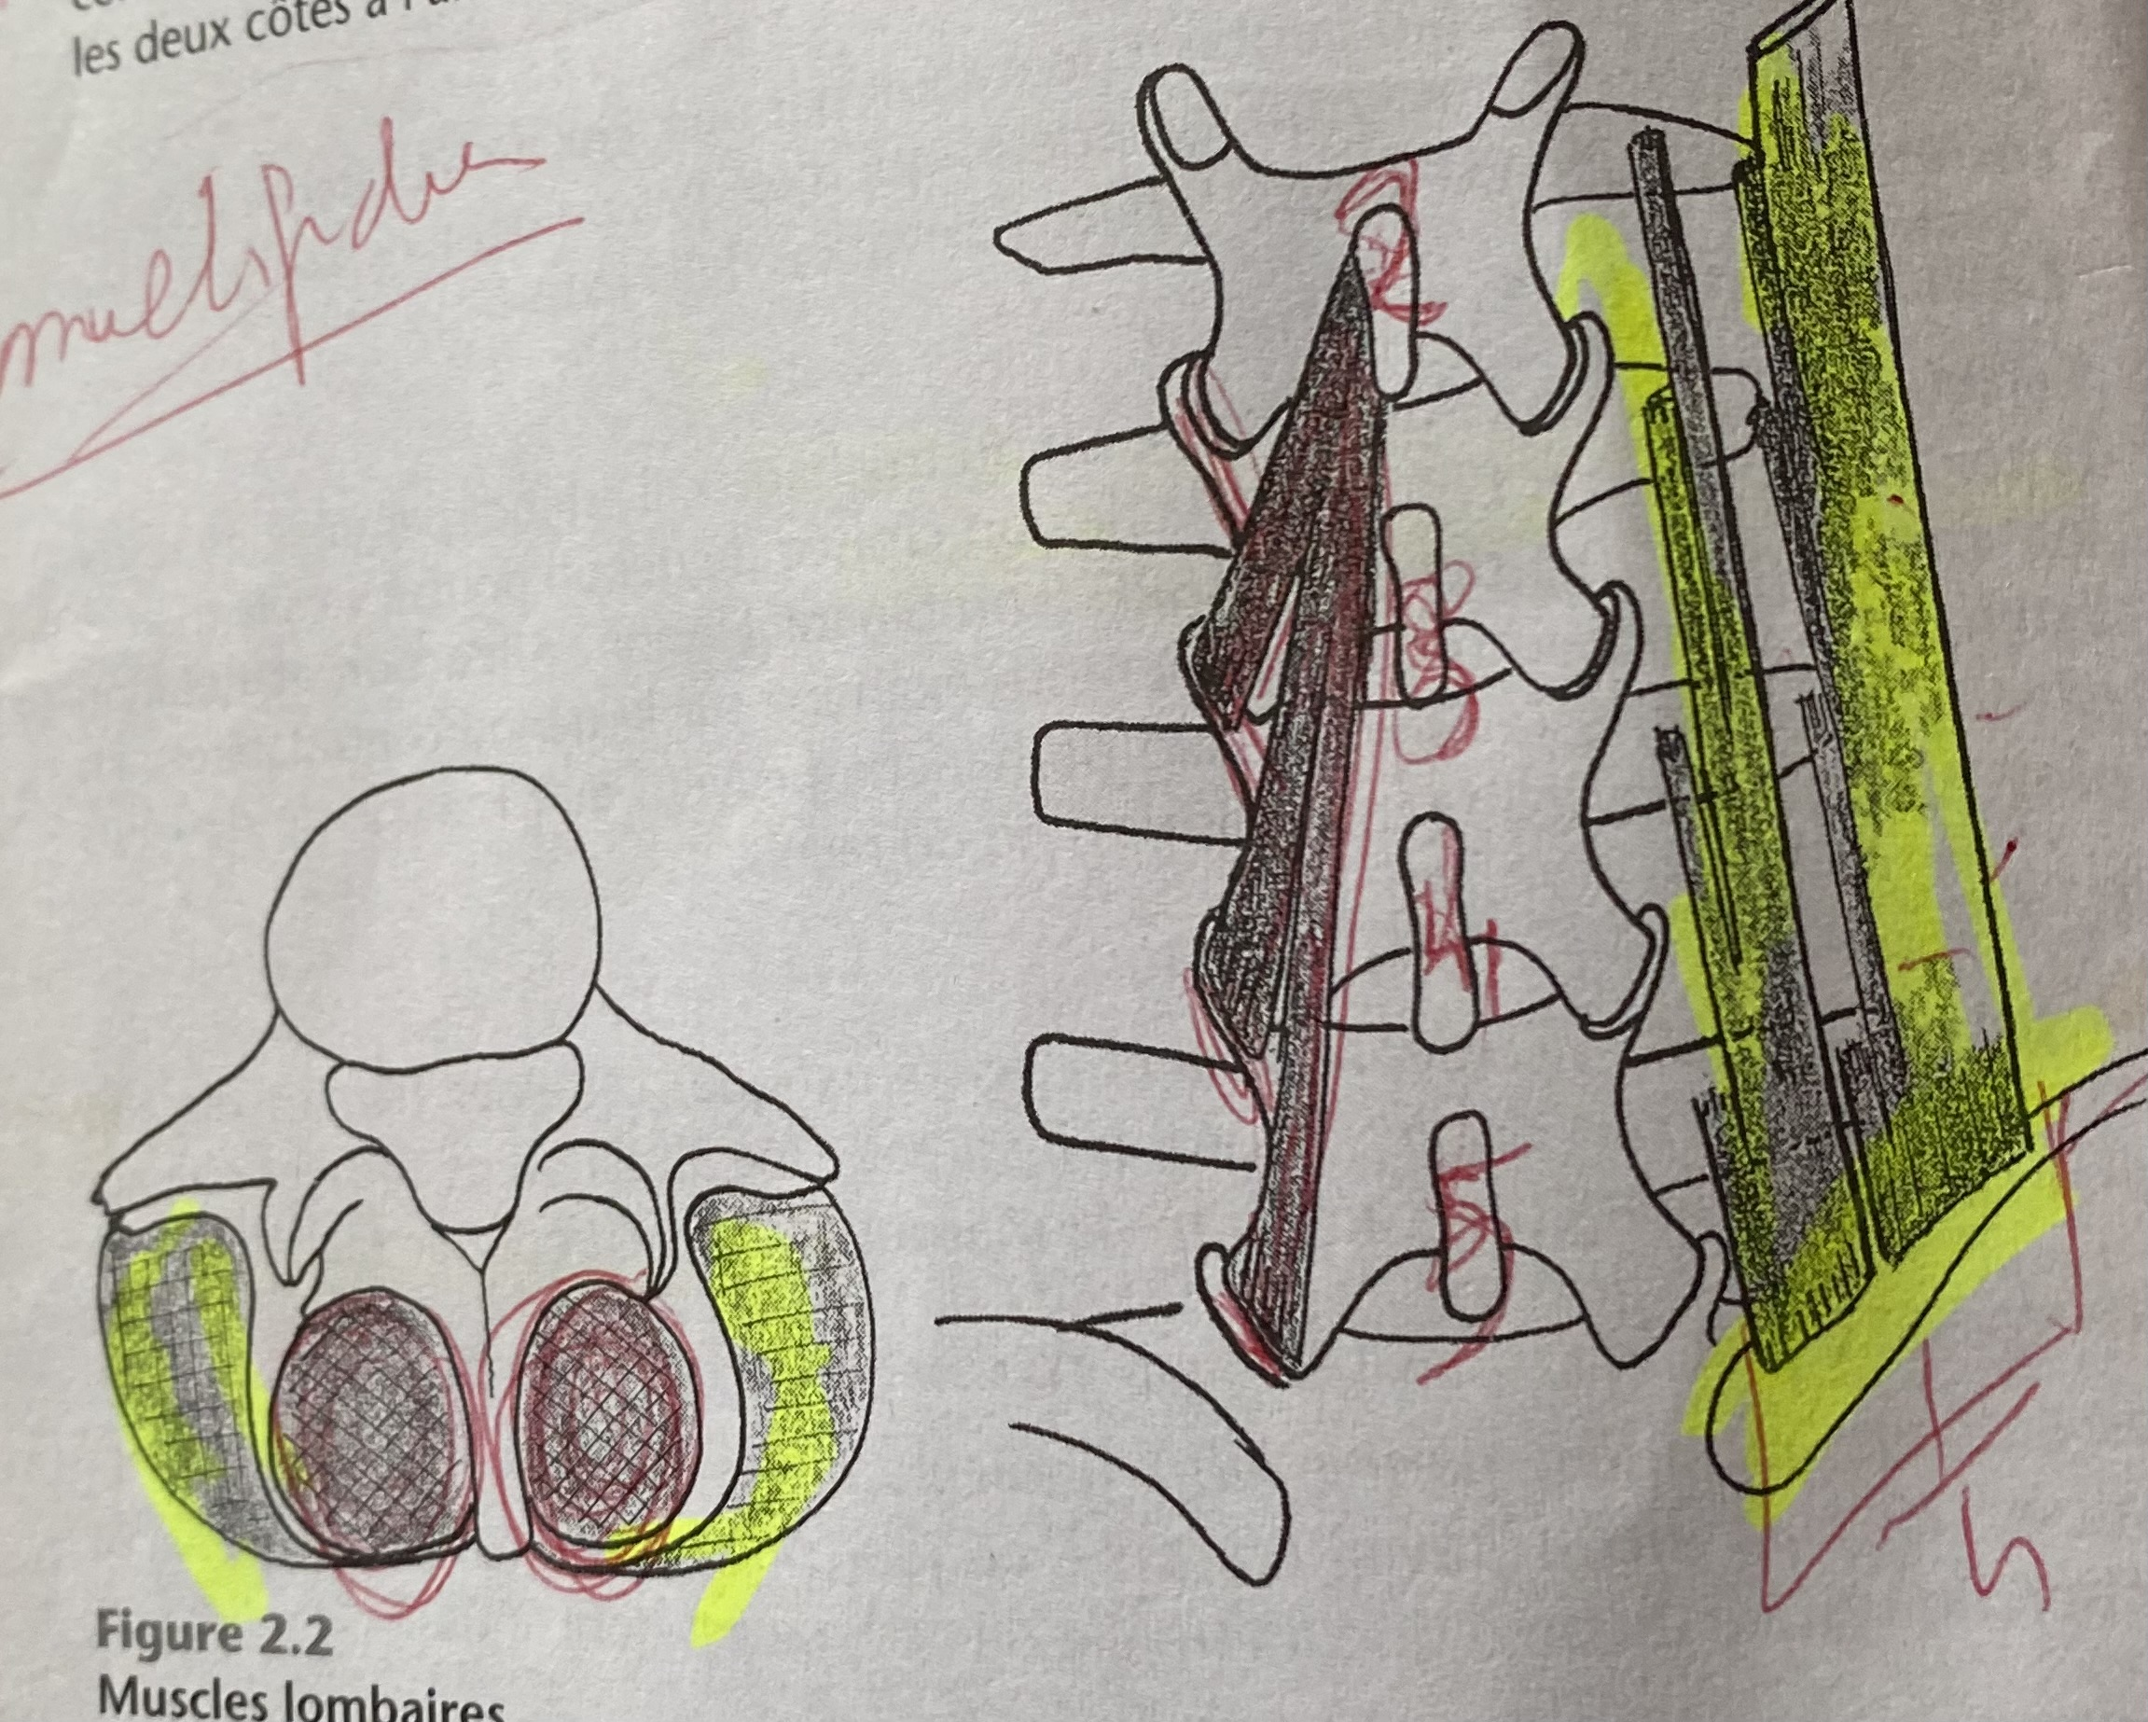
Muscles

Slide 7
Les douleurs d’origine musculaire de TRAVELL syndromes myofasciaux
du carré des lombes
des Multifidus
des Fessiers : MF & Gd FESSIER
Et du Piriforme

Slide 8
4 Examen segmentaire vertébral: 4 manœuvres en travers de table de R. Maigne
Se fait aussi en V test chez les cadors très confirmés
1 pression postero anterieure sur épineuse c’est global
2 pression latérale sur l'épineuse ( les deux pouces )et contrariée
3 Pression friction para vertébrale sur l articulaire post sur plusieurs étages majeur et index ( le plus fiable ) signe de ralliement med osteo HUMOUR
3’ rechercher un point musculaire ou une voussure du multifidus au meme niveau lesionnel dans la gouttière paravertebrale recherché par j . Monière
4 pression sur le ligament interépineux (à la pointe du doigt ou clef)
Si la douleur est d origine rachidienne les 4 Manoeuvres seront positives sur le même segment
Si très diffus = FIbroMyalgie SI TRES anxieux tendu = KINESIOPHOBIE

Slide 9
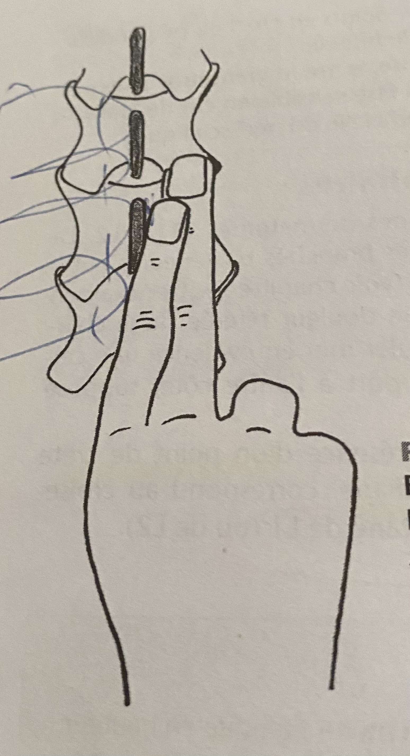
Pression friction para vertébrale sur articulaire

Slide 10
Examens spécifiques - signes spécifiques pour affiner
de la SI Piedalu debout et assis
Du syndrome JTL de Maigne , point de crête , test de Noriega ou test dabd
Du lombaire bas cruralgies & sciatiques ( territoire et irradiations métamériques
De la sacro iliaque: Faber ou Patrick , Berlinson (distance talon fesse comparative)
talon fesse de Berlinson a plat ventre PIEDALU debout et assis
TREPIED DE JY MAIGNE et 4P TEST de LESAGE ( PELVIC POSTERIEUR PROVOCATION PAIN)
TEST DE GANSLEN test de compression et d’ecartement des SI
De la coxo fémorale ( flexion,extension,rotation externe et interne,abduction ,adduction , Faber et Patrick )
des Trig Pts des muscles( ressaut , évitement ,douleur projetée)
Du trochanter ou peri trochanter ( abduction contrariée et rotation externe contrariée ,dérotation externe contrariée de LEQUESNE °)

Slide 11
Conclusion de cet examen clinique
Bien sûr non exhaustif et à confirmer par l'imagerie
L'interrogatoire non traité ici est aussi fondamental,
Tjs interrogatoire , exam clinique et exam complémentaires
Et tjs 1.ex mobilité 2.ex syndrome Ctm et 3.ex segmentaire chez MAIGNE
Cet examen répété devenant une routine est très performant et rapide à l usage .

